Slide 1
Juan Camilo Varón 1110583736 Gilberto Vargas Computación Blanda Ingeniería de sistemas y computación Universidad Tecnológica de Pereira 2020

Slide 2
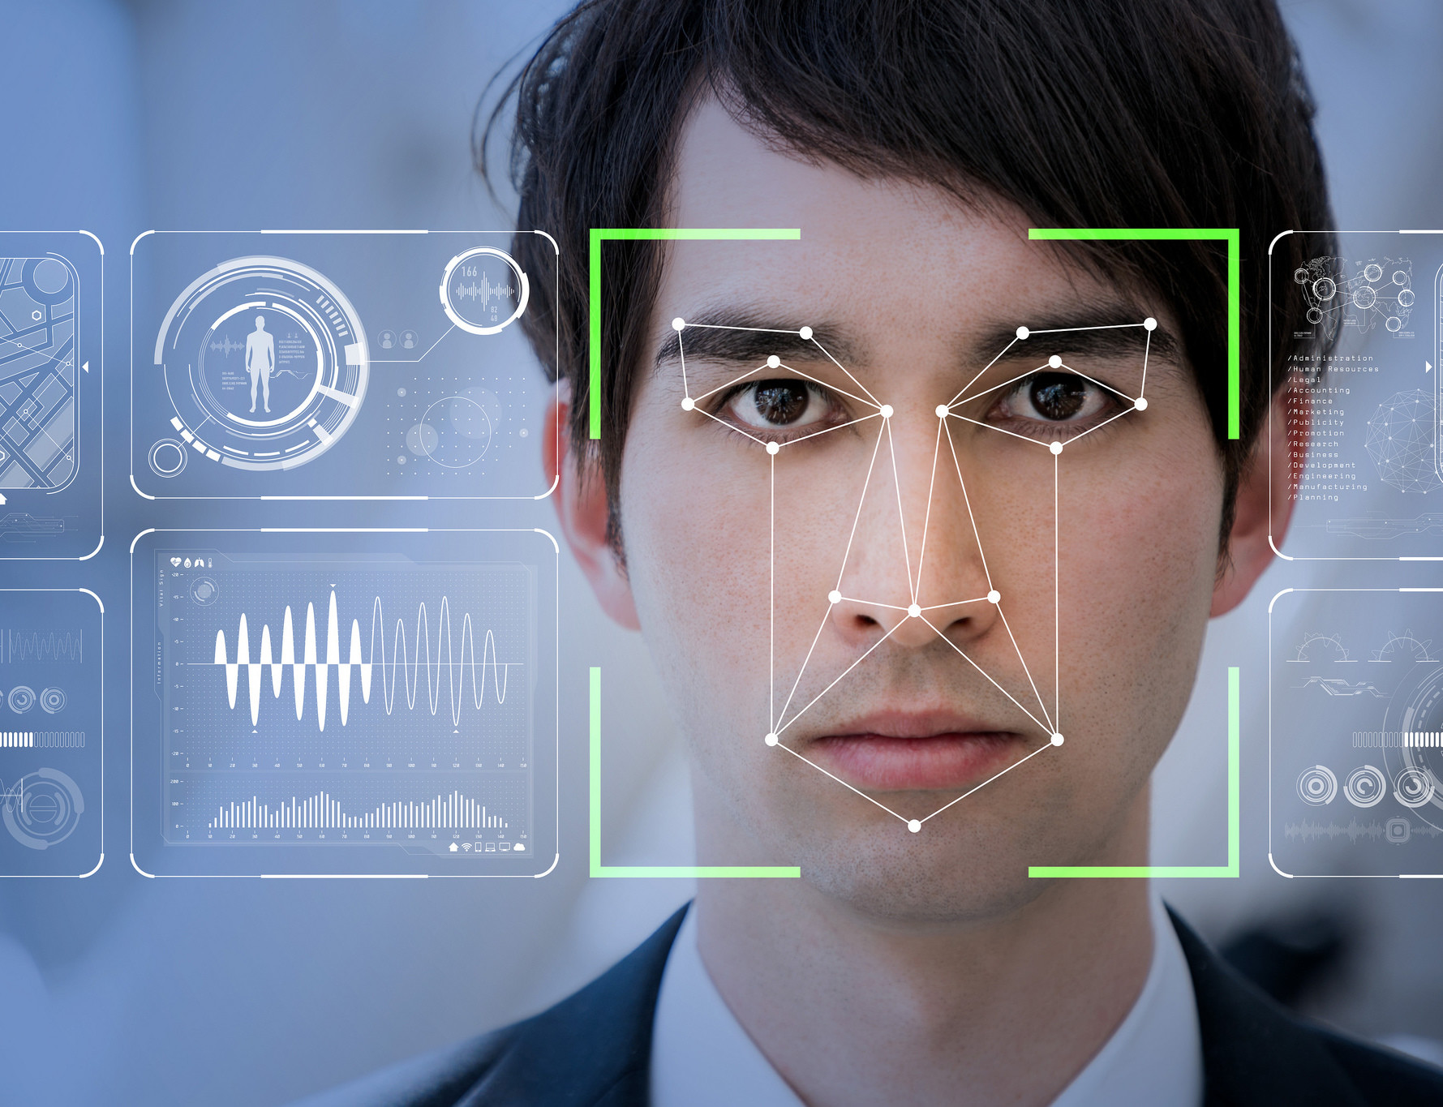
Reconocimiento Facial

Slide 3
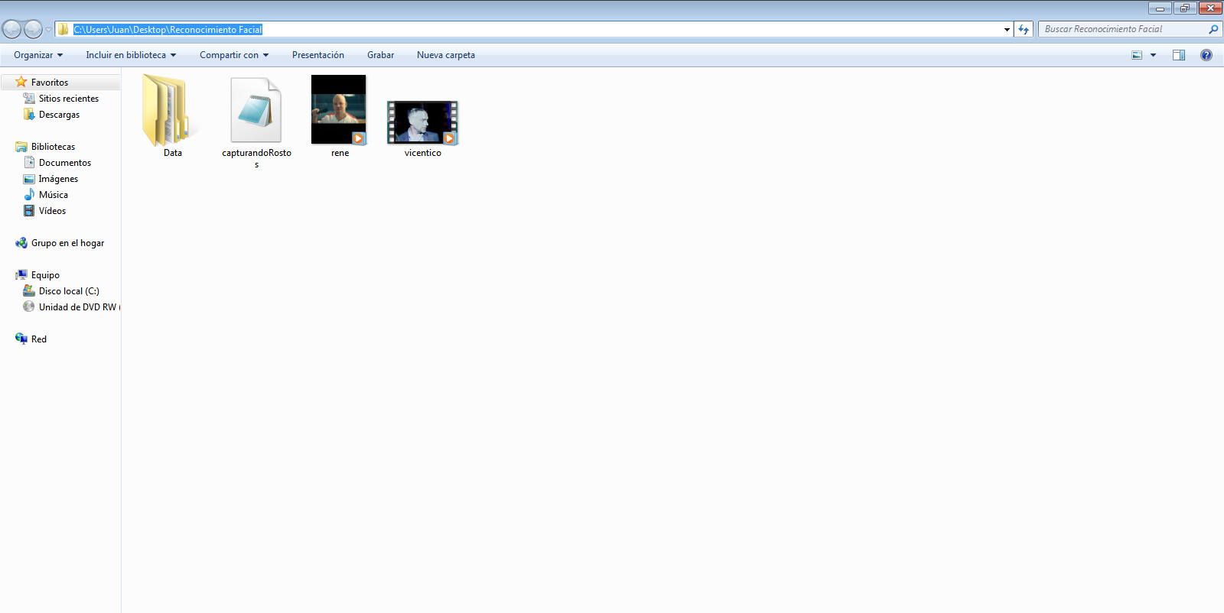

Slide 4
#Importar paquetes
import cv2
import os
import imutils

Slide 5
#Asignar nombre
personName = 'Juan'
dataPath = 'C:/Users/Juan/Desktop/Reconocimiento Facial/Data' #Cambia a la ruta donde hayas almacenado Data
personPath = dataPath + '/' + personName
#Si no existe se crea
if not os.path.exists(personPath):
print('Carpeta creada: ',personPath)
os.makedirs(personPath)

Slide 6
#Especificación del video a extraer rostros
cap = cv2.VideoCapture('vicentico.mp4')
#detector de rostros
faceClassif = cv2.CascadeClassifier(cv2.data.haarcascades+'haarcascade_frontalface_default.xml')
#contador
count = 0

Slide 7
#lectura de cada fotograma
while True:
ret, frame = cap.read()
if ret == False: break
frame = imutils.resize(frame, width=640)
gray = cv2.cvtColor(frame, cv2.COLOR_BGR2GRAY)
auxFrame = frame.copy()
faces = faceClassif.detectMultiScale(gray,1.3,5)

Slide 8
#almacenar rostros del mismo tamaño
for (x,y,w,h) in faces:
cv2.rectangle(frame, (x,y),(x+w,y+h),(0,255,0),2)
rostro = auxFrame[y:y+h,x:x+w]
rostro = cv2.resize(rostro,(150,150),interpolation=cv2.INTER_CUBIC)
cv2.imwrite(personPath + '/rotro_{}.jpg'.format(count),rostro)
count = count + 1
cv2.imshow('frame',frame)

Slide 9
#almaceno 300 rostros automaticamente
k = cv2.waitKey(1)
if k == 27 or count >= 300:
break
cap.release()
cv2.destroyAllWindows()

